Slide 1
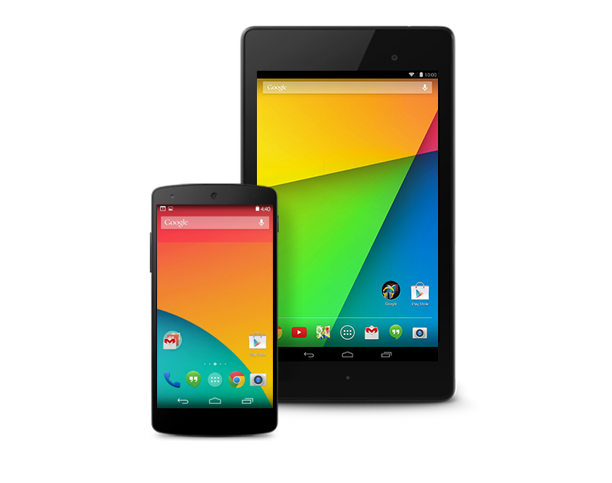
Gestos e toques.
Professor Sanderson Macedo
developer.android.com/design

Slide 2
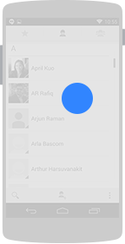


Touch
Dispara a funcionalidade padrão para um determinado item.
Action: press and lift

Slide 3

Long press
Entra no modo de seleção de dados.
Permite selecionar um ou mais itens em uma visão e agir de acordo com os dados usando uma barra de ação contextual.
Evite o uso de pressão longa para mostrar menus contextuais.
Action: press, wait and lift

Slide 4
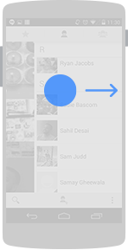
Swipe or Drag
Usado em scrolls ou navega entre visualizações na mesma hierarquia.
Swipe são rápidos e drags são mais lentos e precisos.
Action: press, move and lift

Slide 5

Long press and drag
Reorganiza dados dentro de uma visão, ou move dados para um conteiner. Exemplos arrastar icones na dashboard.
Action: press, wait, move and lift

Slide 6

Double touch
Amplia tela no ponto do toque. Usado como toque secundário para seleção de texto.
Action: Two touches in quick succession.

Slide 7
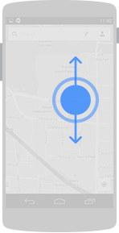
Double touch and drag
Amplia conteúdo.
Action: Two touches and move.

Slide 8

Pinch open
Reduzir o conteúdo.
Action: 2-finger press, move inwards, lift

Slide 9

Pinch close
Amplia o conteúdo.
Action: 2-finger press, move outwards, lift

